Slide 1







大连海事大学
航运经济与管理学院经济系
吴洪涛
wht189@126.com

Slide 2
第五章 成本理论
本章在剖析几种成本概念的基础上，从短期和长期角度讨论了厂商的生产成本问题，以揭示厂商产出变动与成本变动之间的关系。并通过对不同成本曲线的分析，从成本最小化的角度看厂商利润最大化的最优生产计划选择。
引言

Slide 3
微观经济学的基本框架
供求理论
生产理论
消费者理论（效用论）
厂商理论
成本理论
产品市场理论（交换）
一般均衡理论
完全竞争市场
不完全竞争市场
要素市场理论（分配）
福利经济学
需求方面
供给方面
市场失灵和微观经济政策

Slide 4
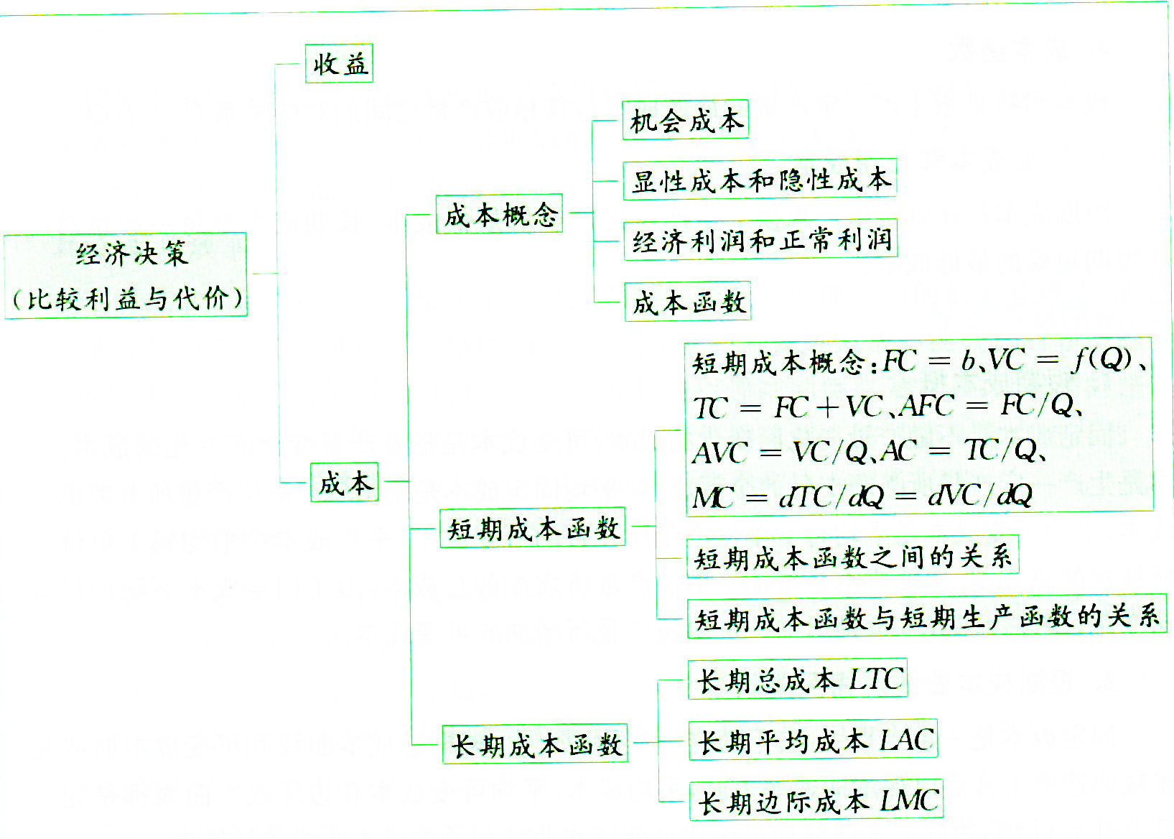
成本理论的知识脉络图

Slide 5


第五章 成本理论
第一节 成本和成本函数
目录
第二节 短期成本
第三节 长期成本

Slide 6
第一节 成本和成本函数
一、几种成本的概念
二、成本函数
PART 01

Slide 7
成本引言
企业处在不同的市场结构中，因此，不同市场上的企业家就要决定自己应该如何确定自己的产量与价格，以便实现利润最大化。
而利润是收益与成本的差额，因此首先介绍成本与收益的概念。

Slide 8
一、几种成本概念
      1、成本：企业的成本又称生产成本，是指在一定时期内，企业生产一定数量的产品所使用的生产要素的费用。
2、机会成本：机会成本是指某项资源用于一种特定用途而不得不放弃掉的其他机会所带来的成本，通常由这项资源在其他用途中所能得到的最高收入加以衡量。显性成本和隐性成本都由机会成本衡量。由于机会成本是经济分析和经济决策中常用的概念，故又称经济成本。
例：1量汽车=200量自行车（10万元）
机会成本的存在需要三个前提条件：
第一，资源是稀缺的。
第二，资源具有多种生产用途。
第三，资源的投向不受限制。
理解：
  ① 机会成本不同于实际成本。
  ② 机会成本是作出一种选择时所放弃的其他若干种可能的选择中最好的一种。
  ③ 机会成本不全是由个人选择所引起的。
西方经济学中，企业的生产成本应该从机会成本的角度来理解。

Slide 9
特别注意
机会成本不是实际发生的成本，而是在选择资源用途时所产生的观念上的成本，它不仅影响厂商决策，也影响个人的决策。

Slide 10
2、显性成本与隐性成本
显性成本：会计学的成本，指厂商在生产要素市场上购买或租用所需要的生产要素的实际支出， 又称为会计成本。（例如支付工资、利息和地租）
隐性成本：对自己拥有的，且被用于生产的那些要素所应支付的费用。不在会计帐目上反映。（例如将自有的房屋建筑作为厂房，在会计账目上并无租金支出。）隐性成本一般有两部分：
    （1）企业自有资产的折旧费用，如设备的折旧。
    （2）企业自有资本的利息及企业主应得的薪金。
从机会成本的角度来理解隐性成本：按照企业自有生产要素在其他用途中所能得到的最高收入来支付，否则，会把其转移出企业，以获得更高的报酬。
生产成本＝机会成本＝经济成本＝隐性成本+显性成本

Slide 11
3、利润(Profit)
会计利润：指企业销售产品获得的收益与会计成本之间的差额。
  会计利润=收益-会计成本
利润（经济利润）：企业的经济利润指企业的总收益和总成本之间的差额，简称企业的利润。经济利润也被称为超额利润。
  经济利润=收益-经济成本
正常利润：指厂商对自己所提供的企业家才能报酬的支付，是隐成本的组成部分。也可以理解为是阻止现有生产向其它生产转移的最低利润。
  经济利润中不包括正常利润。当经济利润为零时，厂商仍然得到了正常利润。
  正常利润是让一个厂商所有者继续留在原产业从事生产经营必须的最低报酬。

Slide 12
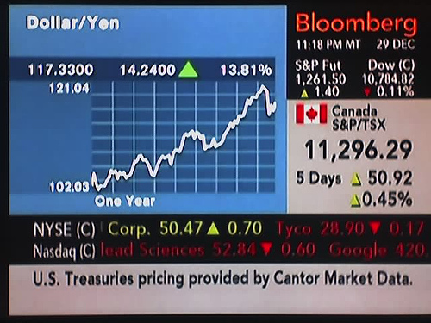
4、经济学家和会计师的成本和利润
经济利润
会计利润
总收益
总收益
隐性成本
（正常利润）
机会成本
显性成本
（会计成本）
显性成本
表5－1 几种成本的比较
项 目 | 财务分析
成本性质 | 会计成本
 | 显性成本
利 润 | 会计利润=总收益－会计成本
经济分析
机会成本
显性成本+隐性成本
经济利润=总收益－经济成本

Slide 13
例：
经济学家和会计师在租房决策上的区别：
已经租房签约一年，月租500元；到第五月时，租房者欲长期离开武汉，决定转租，此时市场租金上升至700元。一位同学愿意花600元租房。
会计师：
出租给该同学，
（会计）利润为100元；
出租给他人，
（会计）利润为200元。
不租给该同学。
经济学家：
出租的机会成本为700元。
出租给该同学的收益为600元。
经济利润为-100，不租给该同学。

Slide 14
乍一看，竞争企业在长期中获得零利润似乎是荒唐的。人们办企业毕竟是要获得利润。如果企业最终使利润为零，看来就不会有什么理由再经营了。但事实上，企业获得零利润 还要继续经营，这是为什么？
问题思考？
因为，当经济利润等于零时，厂商正好补偿投入要素的全部机会成本。厂商利润为零，是指经济利润为零，并不是说该厂商没有赢利，而是处在一种正常的经营状态之中。

Slide 15
二、成本函数
1、成本函数分类
1、长期与短期的问题：是要素是否全部可变的问题。
短期：
  部分投入可调整——可变成本variable cost VC：随产量变动而变动。包括：原材料、燃料支出和工人的工资。
  部分投入不可调整——固定成本fixed cost FC：固定不变，不随产量变动而变动，在短期内必须支付的不能调整的生产要素的费用。包括：厂房和设备折旧，及管理人员工资。
长期：一切成本都可以调整，没有固定与可变之分。
生产函数研究的是物质技术关系，成本函数研究的是建立在技术关系基础上的经济关系。
成本即费用，是生产中耗费生产要素所必要的支出，是生产要素使用量与生产要素价格的积。

Slide 16
2、成本函数与成本方程的区别
①成本函数：表示在技术水平给定条件下，成本与产出之间的关系，即对应不同产出水平相应的最低成本支出。
  如果生产函数既定，要素价格决定成本。一般地：
  C= Ф(Q, P_{L} , P_{K})
  如果要素价格给定，则可直接表述为：
C = Ф （Q）
②成本方程：表示厂商的生产成本与生产要素的投入量之间的函数关系。
C = f（L，K） = P_{L} L + P_{K} K
L：劳动数量
K：资本数量
P_{L} ：劳动价格
P_{K} ：资本价格固定

Slide 17
第二节 短期成本
一、短期成本分类：七个成本
二、短期成本曲线的形状特点
三、短期产量曲线与短期成本曲线之间的关系
PART 02

Slide 18
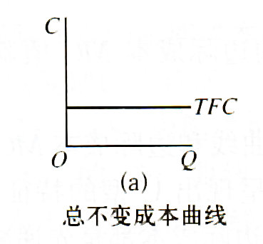
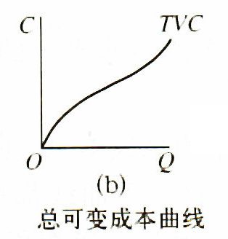
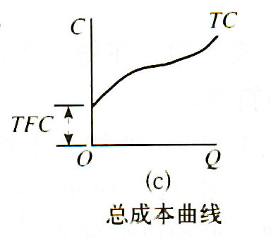
一、短期成本分类：七个成本
第二节 短期成本
固定成本（FC/TFC)：指短期内无法改变的固定投入带来的成本，这部分成本不随产量变化而变化。它是由固定要素。记为FC。
  如机器设备、土地、厂房建筑物等所引起的费用。
总可变生本（VC/TVC)：指短期内可以改变的可变投入带来的成本，它随产量增减而增减。记作VC(Q)或VC。
  如购买原材料，燃料的支出，普通工人工资等。在不生产时，可变成本为零。
总成本（TC)： 指厂商在短期内生产一定产量需要的成本总额TC，它是短期内每一产量水平的固定成本和可变成本之和。即: TC(Q)= FC+VC(Q)

Slide 19
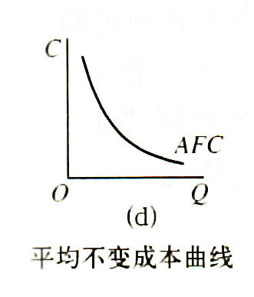
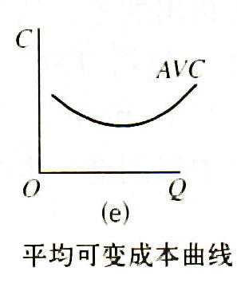
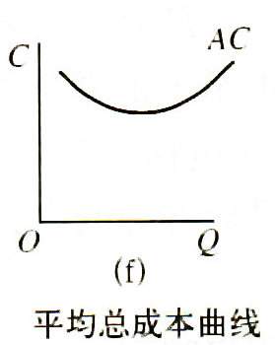
平均固定成本（AFC)：厂商在短期内平均每生产一单位产品所消耗的固定成本。
AFC(Q)=
平均可变成本（AVC）: 厂商在短期内平均每生产一单位产品所消耗的可变成本。
平均总成本（AC）: 厂商在短期内平均每生产一单位产品所消耗的全部成本。它等于平均不变成本和平均可变成本之和。
FC
Q
AVC(Q)=
VC(Q)
Q
TC(Q)
AC(Q)=
= AFC(Q)+ AVC(Q)
Q

Slide 20
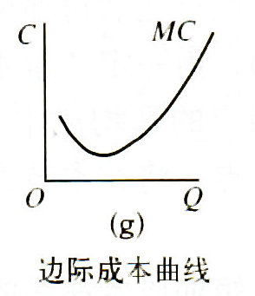
边际成本（MC）: 厂商在短期内增加一单位产品时所增加的成本。
ΔTC(Q)
MC(Q)=
ΔQ
ΔTC(Q)
dTC
lim
MC(Q)=
=
ΔQ 0
ΔQ
dQ

Slide 21
固定成本、变动成本与总成本
固定成本：FC=b 总可变成本：VC= Ф(Q) 总成本 ：TC=VC+FC= Ф(Q)+b
产量Q | （1）VC | （2）FC | （3）TC | （4） | （5） | （6） | （7） | （8）
0 1 2 3 4 5 6 7 8 9 | 0 49 80 99 112 125 144 175 224 297 | 40 40 40 40 40 40 40 40 40 40 | 40 89 120 139 152 165 184 215 264 337 | / 49 31 19 13 13 19 31 49 73 | 0 39 24 15 12 15 24 39 60 87 | / 40 20 13 10 8 7 6 5 4 | / 49 40 33 28 25 24 25 28 33 | / 89 60 46 38 33 31 31 33 37
表5－2 一个假设的短期成本

Slide 22
平均固定成本、平均可变成本、平均成本与边际成本
平均量成本函数
与边际成本函数：
C
TC
300
D
VC
200
A
平均固定成本：
AFC=FC/Q
100
C
平均可变成本：
AVC=VC/Q= Ф(Q)/Q
B
40
FC=40
平均成本：
AC=TC/Q=AVC+AFC
O
1 2 3 4 5 6 7 8 9
Q
C
MC
AC
80
AVC
边际成本：
MC=△TC/△Q
=△VC/△Q
或MC=dTC/dQ
=dVC/dQ
60
40
N
20
M
20
A’
AFC
O
1 2 3 4 5 6 7 8 9
Q
各种短期成本曲线及其相互关系

Slide 23


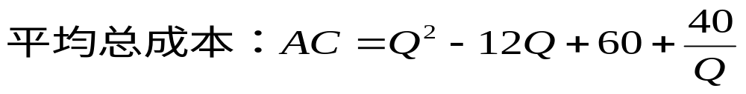
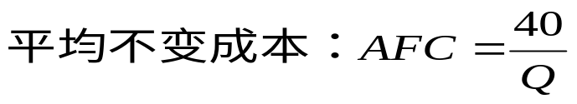
练习：短期成本函数

Slide 24

二、短期成本曲线的形状特点
TC和VC之间只差FC，因此形状是相同的；
拐点为A、B之前，TC、VC斜率递减；之后斜率递增。
C
TC
300
D
VC
请注意STC的两个特殊点A、D。
AC最低点对应D点。
MC最低点对应A点。
200
A
100
C
B
40
FC=40
O
1 2 3 4 5 6 7 8 9
Q
C
MC
AC
80
AVC
MC分别与AC和AVC曲线相交于AC和AVC最低点N、M。
60
40
N
20
M
20
A’
AFC
O
1 2 3 4 5 6 7 8 9
Q
各种短期成本曲线及其相互关系

Slide 25
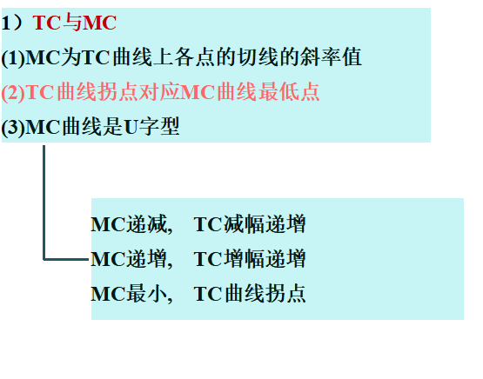
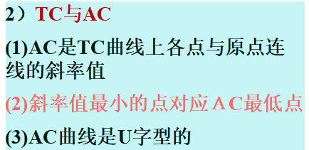
总成本、平均成本和边际成本之间的关系总结

Slide 26
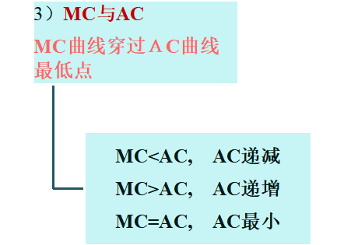
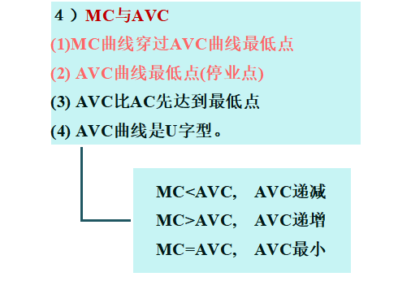
５）ＡＦＣ曲线是一条递减的曲线，无限的靠近横轴。

Slide 27
M点——停止营业点
收支相抵点与停止营业点：短期内的分析
N点——收支相抵点
在MR＝MC＝P原则下
M点之上，产品价格能弥补AVC，损失的是全部或部分AFC；
M点之下，无法弥补AVC，停止生产。
C
SMC
SAC
AVC
N
M点：厂商的收益不足以弥补可变成本，为了把损失减少到最低程度，应该停止生产。
M
Q

Slide 28
1、短期成本变动的决定因素 ——边际报酬递减规律
三、短期产量曲线与短期成本曲线之间的关系
在短期生产中，边际产量的递增阶段对应的是边际成本的递减阶段，边际产量的递减阶段对应的是边际成本的递增阶段，与边际产量的最大值相对应的是边际成本的最小值。
所以在边际报酬递减规律作用下的边际成本MC曲线表现出先降后升的U形特征。
MP
C
MP
SMC
O
L
O
Q

Slide 29
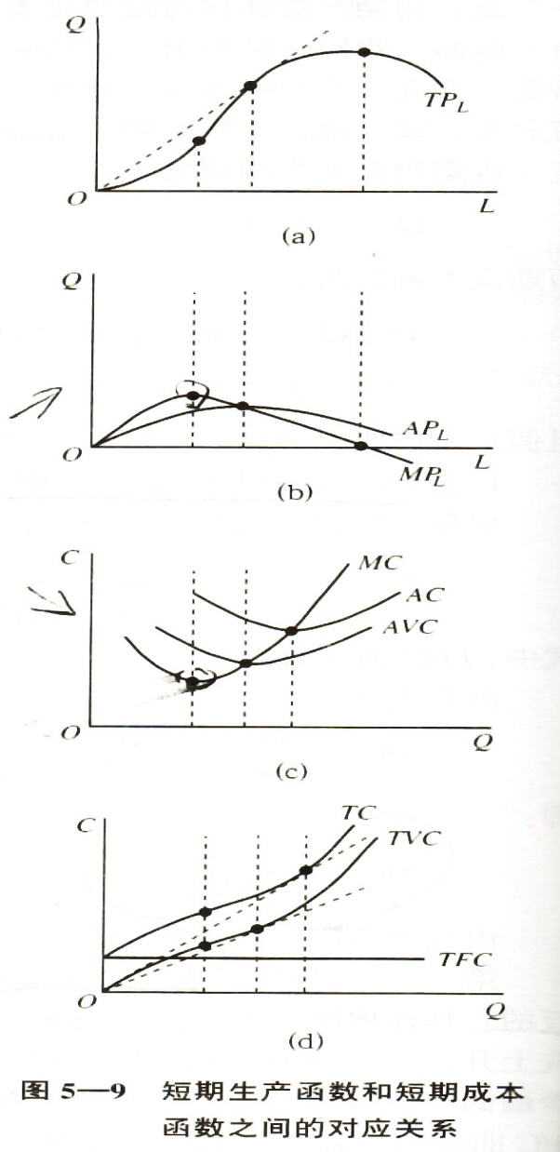
2、短期产量曲线与短期成本曲线之间的关系
MC 和MP_{L}的变动方向相反：
    当MP_{L}上升时，MC下降；
    当MP_{L}达到最大时，MC取得最小值；
    当MP_{L}递减时，MC递增。
由MC 和MP_{L}对应关系可推总产量TP_{L}与总成本TC(及TVC)关系：
    TP_{L}上凸（下凹）时，TC（及TVC）下凹（上凸）
    拐点对应
AVC 和APL的变动方向相反：
    MP_{L}与AP_{L}相交于AP_{L}的最高点时，也正是AVC与MC相交于AVC的最低点。

Slide 30
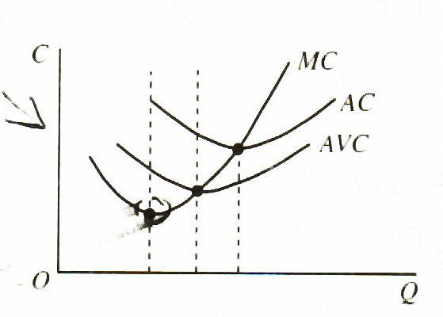
3、结论：
Q
F
TP
Ⅰ
Ⅱ
Ⅲ
在第四章生产论分析短期生产函数时指出，在短期内厂商一定是在生产的第二阶段进行生产， 此时，MP_{L}不仅递减，而且还小于或等于AP_{L}
根据前面的短期生产函数和短期成本函数之间的对应关系，得出：在短期内厂商一定是在边际成本MC不仅递增而且还大于或等于平均可变成本AVC的阶段进行生产。
E
AP
L
0
A
B
MP

Slide 31

亏本就要停止营业吗？
——短期成本分析
假设你经营一家炸鸡店，在正常情况下，如果每月炸1000块鸡，总成本10000元，其中6000元为固定成本，4000元为可变成本，则每块鸡的平均固定成本为6元，平均可变成本为4元。
假设每块鸡的售价为8元，每块鸡售价4元，每块鸡售价3元的情况下，还继续营业吗？
答：每块鸡售价8元，继续营业；每块鸡售价4元和3元的情况下，停止营业。

Slide 32
第二节 长期成本
一、长期总成本
二、长期平均成本
三、长期边际成本
PART 03

Slide 33
一、长期总成本
1、长期总成本
①含义：长期成本是指规模可以变动，各种要素数量都能够变动情况下，生产一定产量必须花费的可能的最低成本。
  长期成本函数是受到规模收益变动规律支配的。长期厂商没有固定要素，所以长期成本就只有长期总成本、长期平均成本和长期边际成本。
②函数形式：LTC = LTC（Q）

Slide 34
一、长期总成本
2、长期总成本与短期总成本
STC₃
LTC为STC的包络线(envelope curve)
C
LTC
STC₂
B
STC₁
S
长期总成本曲线是企业在各种产量下最低总成本的轨迹。
因为在长期中，所有生产要素都是可以调整的，所以每种产量下都会以最低的成本进行生产。
R
E
FC₃
FC₂
A
FC₁
P
O
Q₁
Q₁’
Q₂
Q₂’
Q₃
Q
图5－2 长期总成本和短期总成本

Slide 35
二、长期平均成本
1、长期平均成本
①含义：厂商在长期内按产量平均计算的最低总成本。
②函数形式：LAC（Q）= LTC（Q）/Q

Slide 36
长期平均成本
LTC与STC切点所对应的Q
=LAC与SAC切点所对应的Q
2、长期平均成本与短期平均成本
STC₃
C
LTC
STC₂
LAC(长期)与SAC (短期)虽然都是U形，但决定因素不同：
SAC的形状由可变要素的边际效益递减规律决定；
LAC的形状由规模报酬决定的，LAC下降也有“干中学”提高效率的原因。
图5－3 短期平均成本与长期平均成本
B
STC₁
E
FC₃
FC₂
A
FC₁
O
Q₁
Q₂
Q₃
Q
C
SAC₁
SAC₃
SAC₂
A’
LAC
E’
B’
LAC为SAC的包络线
Q
O
Q₁
Q₂
Q₃

Slide 37
二、长期平均成本
规模报酬递增 规模报酬递增－不变－递减
C
C
LAC
LAC
0
0
Q1
Q
Q1 Q2
Q
图5－4 L形LAC曲线
图5－5 锅底形LAC曲线

Slide 38
3、长期平均成本曲线的变动
１）学习效应（learning effects）
在长期的生产过程中，企业的工人、技术人员和经理可以积累起有关商品的生产、技术设计和管理方面的有益经验，从而导致长期平均成本的下降。
２）范围经济（economies of scope）
在相同的投入下，由一个单一的企业生产关联商品，比多个不同企业分别生产这些关联商品中的一种商品，总产出水平要高，也就是单位商品的长期平均成本要低。
例如，炼油厂同时生产汽油和柴油，可以共用某些设备或设施。
TC( Q1+Q2) < TC(Q1) + TC(Q2)
3） 外在经济和外在不经济

Slide 39
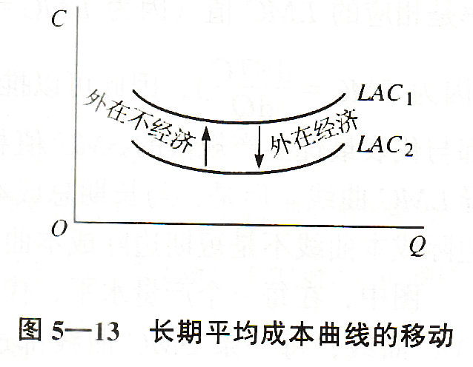
LAC曲线的位置移动受外在经济和外在不经济的影响
外在经济和外在不经济是由企业以外的因素所引起的，它影响厂商的长期平均成本曲线的位置。
外在经济：整个行业的发展，可以使行业内的单个厂商从中受益。
外在不经济：整个行业的发展，使得生产要素价格上升，交通运输紧张，从而各行业内的单个厂商的生产带来困难。

Slide 40
三、长期边际成本
1、长期边际成本
①含义：表示厂商在长期内增加一单位产量所引起的最低总成本的增量。
②函数形式：
∆LTC(Q)
LMC(Q)=
∆Q
或者:
ΔLTC(Q)
dLTC(Q）
lim
LMC(Q)=
=
ΔQ 0
ΔQ
dQ

Slide 41
三、长期边际成本
2、长期边际成本与短期边际成本
STC₃
图5－6 长期总成本、平均成本和边际成本
C
LTC
STC₂
B
STC₁
LTC与STC切点所对应的Q
=LAC与SAC切点所对应的Q
E
FC₃
=LMC与SMC交点所对应的Q
A
N
FC₂
FC₁
O
Q₁
Q₀
Q₂
Q₃
Q
C
SMC₁
LMC
LAC
SMC₃
SAC₁
SMC₂
SAC₃
SAC₂
B”
LAC为SAC的包络线
A’
E’
B’
A”
LMC不是SMC的包络线
N’
Q
O
Q₁
Q₀
Q₂
Q₃

Slide 42
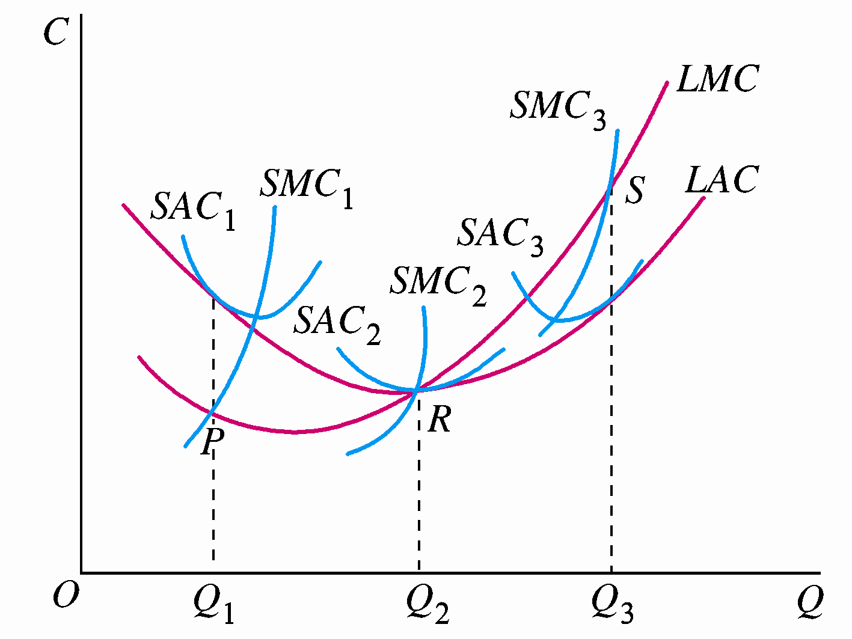
为什么长期边际成本曲线相交于长期平均成本曲线的最低点 ？
问题思考
当LMC<LAC时，LAC↓
LMC>LAC，LAC↑
LMC=LAC，此时在LAC的最低点处。
根据长期总成本可以得出：长期边际成本是随着产量的增加先下降后上升的。因此，长期边际成本曲线也是一条U形曲线。
LMC与LAC相交于LAC的最低点。
厂商以最低的长期平均成本进行生产，厂商的生产规模达到最优，以最优规模生产的产量就是最优规模产量。

Slide 43
案例1：利润在经济学家与会计师眼中的是不同的
为了说明这个问题我们假设一例。假设王先生用自己的银行存款30 万收购了一个小企业，王先生的会计师计算一年的利润是3万。我们用经济学的理论分析王先生的成本和利润。
王先生如果不支取这30万元钱收购企业把钱存在银行里，在市场利息5%的情况下他每年可以赚到1.5万元的银行存款利息。王先生为了拥有自己的工厂，每年放弃了1.5万元的利息收入。这1.5万元就是王先生开办企业的机会成本之一。经济学家和会计师以不同的方法来看待成本。经济学家把王先生放弃的1.5万也作为他企业的成本，尽管这是一种隐性成本，因此一年的利润是1.5万。但是会计师并不把这1.5万元作为成本表示，因为在会计的账面上并没有货币流出企业去进行支付，一年的利润是3万。因此利润在经济学家与会计师眼中的是不同的。

Slide 44
讨论题：
1. 在此案例中王先生的会计成本、机会成本、总成本是多少？
2. 在此案例中王先生会计利润和经济利润是多少？
案例点评：
利润一般是指经济利润，也称超额利润，是指厂商总收益和总成本的差额。由于经济
学家和会计师用不同方法衡量企业的成本，他们也会用不同的方法衡量利润。经济学家衡
量企业的经济利润，即企业总收益减生产所销售物品与劳务的所有机会成本。会计师衡量
企业的会计利润，即企业的总收益只减企业的显性成本。此案中王先生用自己的储蓄开办
工厂的机会成本是1.5 万，会计成本是30，从经济学的角度讲，总成本是45 万（会计成
本与机会成本之和。会计利润是3 万；经济利润是1.5 万。

Slide 45

谢
谢
观
赏
延时符

